Slide 1
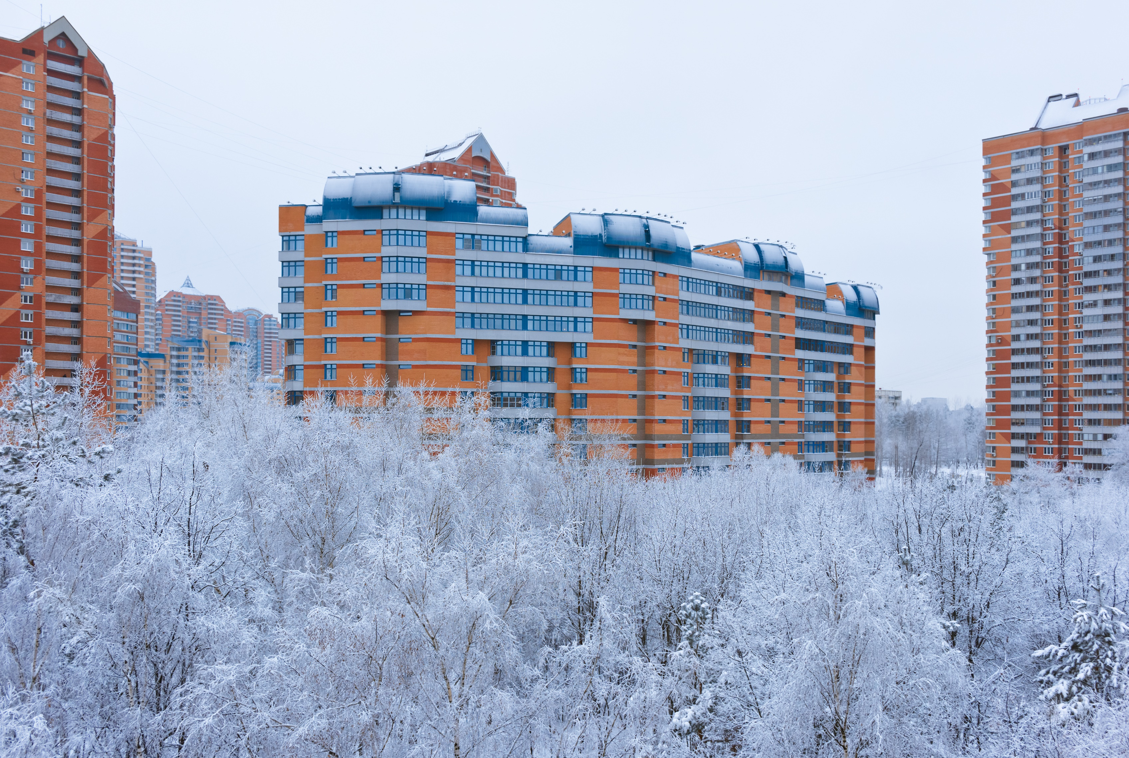

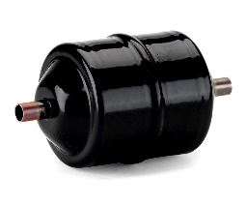
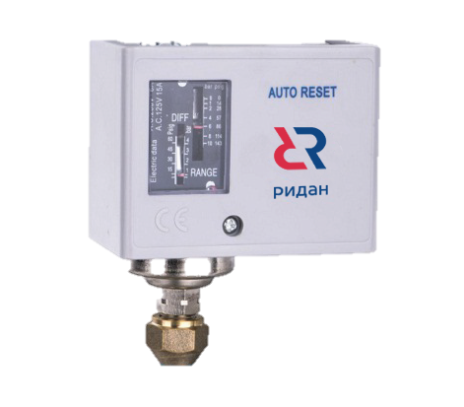
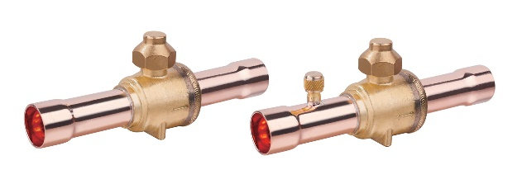
Сервисная политика по коммерческой автоматике «до 100 у.е.»

Slide 2
Общая информация

Slide 3


Сервисная политика «до 100 у.е.»
Сервисная политика «до 100 у.е.» предназначена для того, чтобы любой наш клиент мог получить быструю и своевременную замену оборудования со склада наших партнеров, которое по какой-либо причине вышло из строя.
Вам не нужно будет ждать решения с стороны Ридан, что позволит сэкономить время.
Замена предоставляется бесплатно, даже если в будущем окажется, что причина выхода из строя не относится к заводскому браку.
Важно!
Оборудование, замененное по сервисной политике «до 100 у.е.», не является оборудованием с заводским браком.
Меняется только само оборудование без возмещения дополнительных расходов.

Slide 4
Кто может получить бесплатную замену?
Любой клиент, купивший оборудование у официальных дистрибьюторов ООО «Ридан Трейд»
К кому необходимо обращаться для получения замены?
К официальному дистрибьютору ООО «Ридан Трейд»
Обязательно ли наличие оборудования для предоставления замены или можно предоставить фотографии, видео?
Для предоставления замены необходимо в обязательном порядке сдать вышедшее из строя оборудования для дальнейшей его передачи представителю компании ООО «Ридан Трейд».
Нужно ли подтверждение от представителя ООО «Ридан Трейд» для предоставления замены?
Если соблюдены все условия, то подтверждение не требуется

Slide 5
Официальные дистрибьюторы
ООО «Фармина»;
ООО «Комплект Айс»;
ООО «Адлан-Т»;
ООО «Рефком»;
ООО «Хладотехника»;
ООО «Трейд Групп»

Slide 6

Обратная связь
Нам очень важна обратная связь от Вас, так как любая предоставленная информация по неработающему оборудованию поможет в будущем улучшить, проработать и модифицировать оборудование.
Будем признательны за предоставление следующей информации:
Краткое описание проблемы;
Фотографии (если есть);
Видео (если есть).

Slide 7
Условия для замены

Slide 8
Замена производится только при соблюдении следующих обязательных условий:
Оборудование входит в список изделий, подлежащих замене;
Стоимость Оборудования составляет менее 100 у.е. (включая НДС) в соответствии с Прайс-листом ООО «Ридан Трейд» на дату обращения клиенту;
Прошло менее 18 месяцев с даты производства заменяемого оборудования и 12 месяцев с даты продажи;
Отсутствует внешняя деформация оборудования и признаки некачественного монтажа.

Slide 9
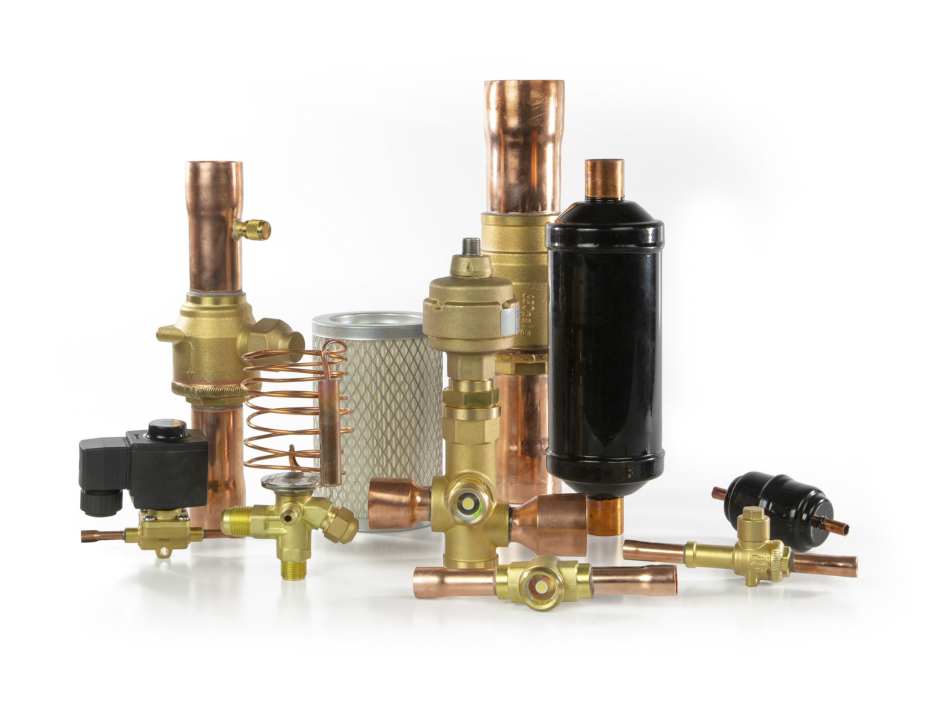
Перечень оборудования, входящего в сервисную политику «до 100 у.е.»:
Терморегулирующие клапаны T2/TE2
ETS 6 с катушками
Электромагнитные клапаны EVR
Катушки для электромагнитных клапанов
Фильтры DCL, DML, DFL, DFL_TW, DGL, DAS, DSF, DCR
Запорные клапаны GBC
Смотровые стекла SGP
Обратные клапаны NRV, NRVH
Реле давления KP, ACB
Реле перепада давления MP

Slide 10
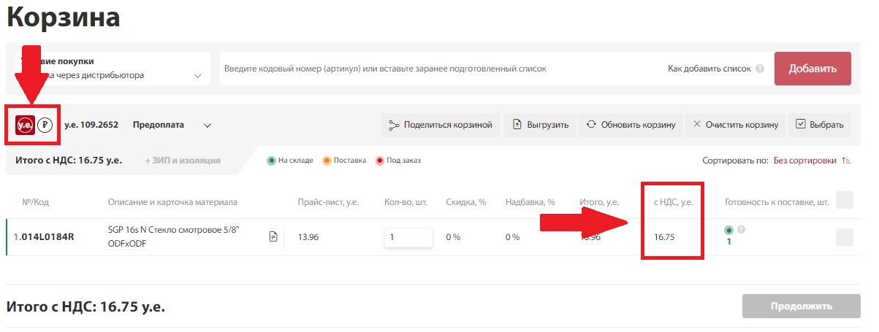
Определение стоимости оборудования
Для определения стоимости оборудования в у.е. можно использовать корзину «Ридан» по коду заказа оборудования
Корзину можно найти на нашем сайте в разделе «Холодильная техника» по ссылке: https://ridan.ru/sales/cart

Slide 11
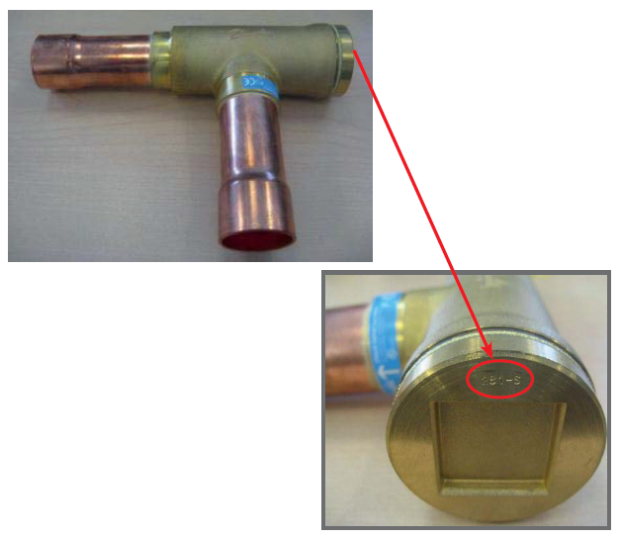
Дата производства
Не менее важным фактором является определение наличия гарантийного периода.
Для оборудования компании Ридан в основном гарантийным периодом является значение 18 месяцев с даты производства или 12 месяцев с даты продажи нашему официальному партнеру.
В будущем будет предоставлена общая база по всему оборудованию производства Ридан, где будет подробно описано, где можно найти дату производства и как ее расшифровать на всей линейке оборудования нашего производства.
Важно!
На данный момент маркировка даты производства есть не на всей линейке оборудования. В будущих поставках этот вопрос будет исправлен.
Если на оборудовании нет маркировки даты производства то гарантия на него распространяется до конца 2024 года.

Slide 12
Отсутствие внешней деформации оборудования и признаков некачественного монтажа
При сдаче неработающего оборудования внешний вид должен быть в нормальном состоянии без видимых внешний деформаций, а также следов неправильного монтажа и эксплуатации, которые могут послужить причиной выхода из строя.
К этому можно отнести:
Следы от ударов;
Обгоревший корпус или этикетка;
Следы короткого замыкания и т.д.

Slide 13
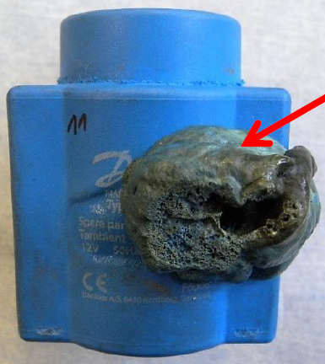
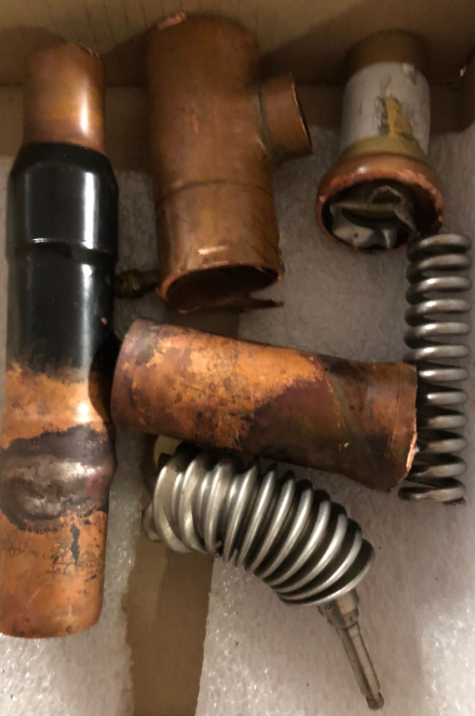
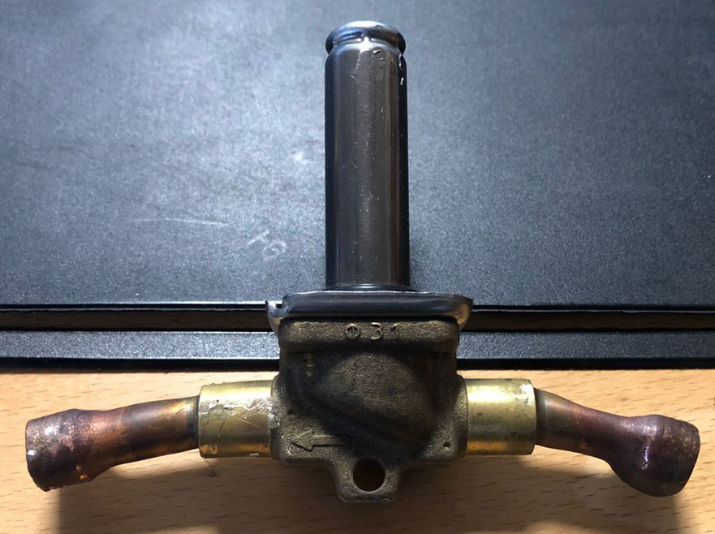
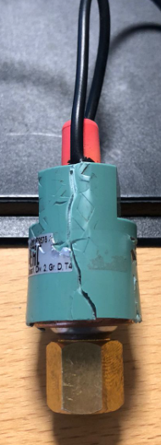
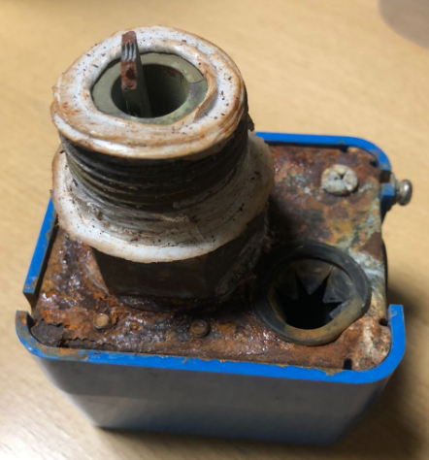
Примеры внешнего вида оборудования, не подлежащего замене!

Slide 14
Передача оборудования и информации представителю компании Ридан

Slide 15
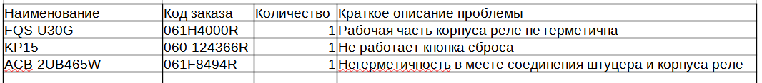
Сбор оборудования, хранение и сбор информации по нему
Оборудование, которое будет заменено, необходимо отправить на склад компании Ридан в Лешково.
Адрес: Московская область, город Истра, деревня Лешково, 217
Доставка до нашего склада осуществляется за счет клиента.
Региональному представителю компании Ридан в Вашем регионе необходимо будет отправить электронную таблицу с описанием оборудования, кода заказа, количества и краткого описания проблемы (если известно).
Рекомендуем с нашей стороны передавать оборудование 1 раз в месяц или квартал для избежания вопросов по гарантийному периоду.
Оборудование будет компенсировано в рамках ближайших отправки на центральный склад.
По договоренности оборудование можно включить в доставку заказа до необходимого склада.

Slide 16
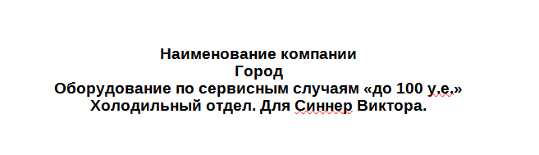
Отправка оборудования на склад Ридан в Лешково
Чтобы не возникало путаницы и оборудование не было потеряно, на упаковочной коробке, в которой будет храниться отправленное оборудование, просьба оставлять следующие данные:

